Slide 1





섹션5-1 @Controller 를 만들자.
WEB / WAS 영역
Controller
(안내소,
관제탑)
Service
Login 처리
실제 업무처리
Dao or Repository
Data 처리
jdbc
jdbctemplate
mybatis
jpa
request
DBMS
response
데이터 이동
데이터 이동
View
Collection(List), Map
VO , DTO
IT늦공 김부장

Slide 2
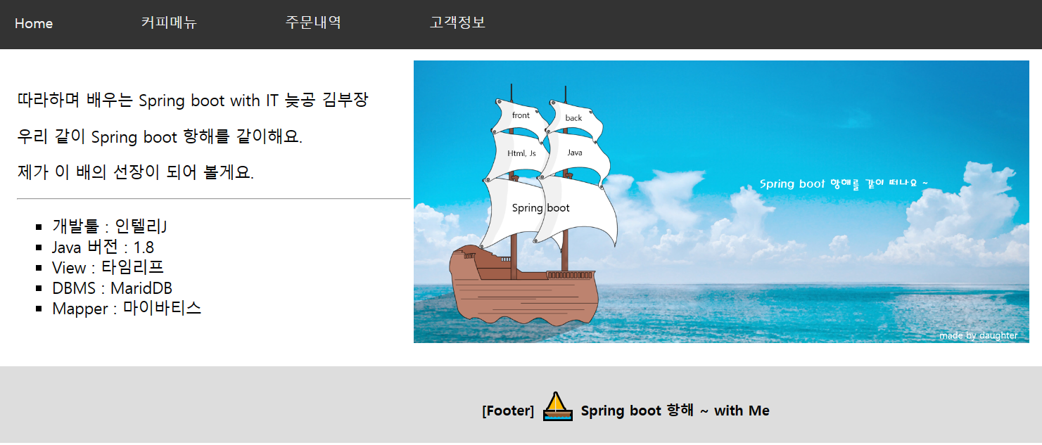
섹션5-1 @Controller 를 만들자
Direct - Get , Post
Controller – Get, Post
IT늦공 김부장

Slide 3
섹션5-2 @Requestmapping @Getmapping @Postmapping 를 이해하자
https://docs.spring.io/spring-framework/docs/current/javadoc-api/org/springframework/web/bind/annotation/RequestMapping.html
@RequestMapping(value = "/v1/home" , method = RequestMethod.GET)
= @GetMapping("/v1/home")
@RequestMapping(value = "/v1/home" , method = RequestMethod.POST)
= @PostMapping("/v1/home")
IT늦공 김부장

Slide 4
섹션5-3 Back-end 에서 View(Thymeleaf) 에 데이타를 던지자.
WEB / WAS 영역
Controller
(안내소,
관제탑)
Service
Login 처리
실제 업무처리
Dao or Repository
Data 처리
jdbc
jdbctemplate
mybatis
jpa
request
DBMS
response
Data /
Model
데이터 이동
데이터 이동
View
Collection(List), Map
VO , DTO
IT늦공 김부장

Slide 5
섹션5-4 @Service 를 사용하자 (feat. DI/IoC 개념)
WEB / WAS 영역
Controller
(안내소,
관제탑)
Service
Login 처리
실제 업무처리
Dao or Repository
Data 처리
jdbc
jdbctemplate
mybatis
jpa
request
DBMS
response
Model
데이터 이동
데이터 이동
View
Collection(List), Map
VO , DTO
IT늦공 김부장

Slide 6


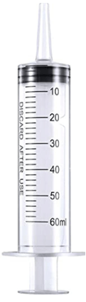
섹션5-4 @Service 를 사용하자 (feat. DI/IoC 개념)
IoC Container
MenuSvc
Bean 사용
Bean 등록
@Autowired
Injection
@Controller
@Service
Class MenuCon
new MenuSvc
Class MenuSvc
Menu 가 MenuSvc 에
의존 (Dependency)
IT늦공 김부장

Slide 7
섹션5-5 @RestController 맛보기
WEB / WAS 영역
RestController
(안내소,
관제탑)
Service
Login 처리
실제 업무처리
Dao or Repository
Data 처리
jdbc
jdbctemplate
mybatis
jpa
request
DBMS
response
Model
데이터 이동
데이터 이동
View
Collection(List), Map
VO , DTO
IT늦공 김부장

